Slide 1
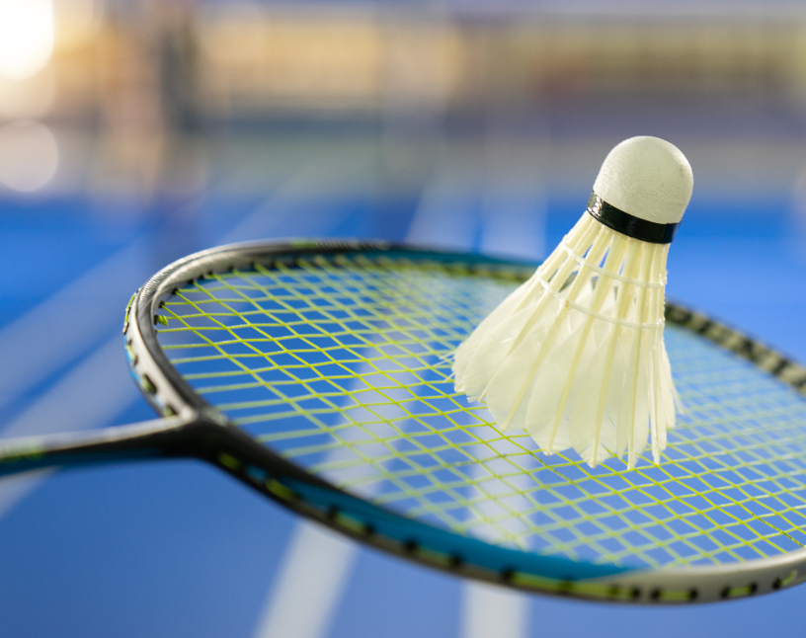
Liikuntailtapäivä
Torstaina 27.8.
Liikuntailtapäivään osallistuvat kakkoset, kolmoset ja neloset.
Tiistaina 25.8. pääset tekemään valintasi!
Saat tapahtumakutsuja ja valitset yhden lajin. Ilmoittautuminen avautuu klo 13.30

Slide 2
Liikunta-iltapäivän lajit
Patsassuunnistus
Salsa
Retkeily
Sulkapallo
Frisbeegolf
Beachvolley
Jalkapallo
Pesäpallo
Tennis
Padel
Sähly
Koripallo
Pyöräily
Ulkokuntosali
Uinti

Slide 3
Lisätietoa lajeista
Patsassuunnistus: lähtö koululta
Salsa ja bachata: tule nauttimaan lattarimusiikista ja tanssimaan salsaa ja bachataa, aloitamme alkeista, ei tarvitse osata ennestään – sisäliikuntavarusteet, koulun liikuntasali
Retkeily: omatahtista liikkumista ja retkeilyä luonnossa Puijon metsissä. Mahdollisuus myös eväiden syöntiin ja makkaranpaistoon Ylä-Antikkalan laavulla.
Sulkapallo: Kuopio-halli
Frisbeegolf: paikkana Puijo DiscGolfPark; koululta saa lainakiekkoja
Beachvolley: Bellanrannan biitsikentät
Jalkapallo: Mölymäen tekonurmi

Slide 4
Lisätietoa lajeista
Pesäpallo: Puijon pesäpallostadion
Tennis: Väinölänniemen tenniskentät
Padel: Väinölänniemen kentät
Sähly: Kuopio-halli
Koripallo: Väinölänniemen koripallokenttä
Pyöräily: Lähtö koululta, ajetaan Puijonsarven lenkki. Muista kypärä!
Ulkokuntosali: Väinölänniemen ulkokuntosali
Uinti: Kuntolaakson uimahalli

